Slide 1




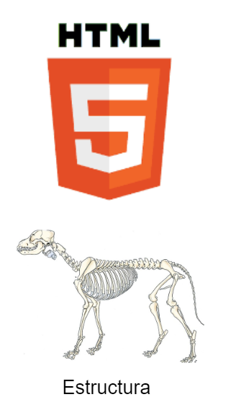
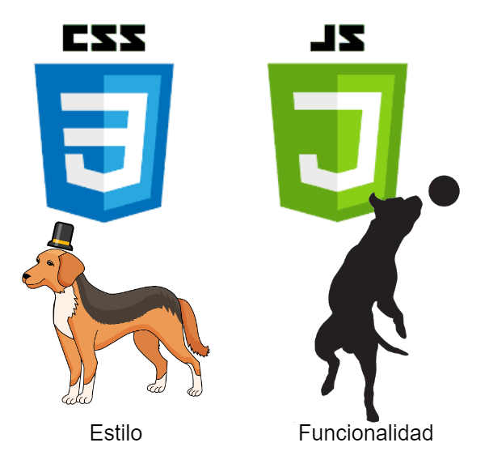
HTML y CSS:

Slide 2
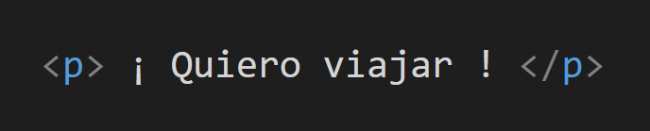
HTML y CSS: Repaso
>140 etiquetas HTML: Aprendemos a trabajar con ellas, no memorizamos todas.
Conceptos:
  HTML:
    Elementos
    Etiquetas
    Atributos
  CSS
    Selector
    Propiedad
    Valor
HTML
selector::pseudo-element {
property: value;
}
CSS

Slide 3
HTML: Listas
HTML
HTML
<ul>
<li>Manzana</li>
<li>Banana</li>
<li>Naranja</li>
</ul>
<ol>
<li>Primer paso</li>
<li>Segundo paso</li>
<li>Tercer paso</li>
</ol>
CSS
CSS
ul {
list-style-type: "★";
}
ol {
list-style-type: lower-roman;
}
Otros valores: “disc”, “square”,..
Otros valores: “decimal”, “decimal-leading-zero”,..
Notes:
Podría poner un emoji?
list-style-type: "\1F44D";

Slide 4
HTML: Listas
<h3>Corredores a partir del undécimo (11):</h3>
<!-- listas ordenadas-->
<ol class="mi_lista_ordenada">
<li value="11"> Juanita </li>
<li> Pepito </li>
<li> Jaimito </li>
<li> Nombre </li>
<li> Nombre </li>
<li> Nombre </li>
<li> Nombre </li>
<li> Nombre </li>
<li> Nombre </li>
</ol>
ol>li:nth-child(even) {
background-color: grey;
}
CSS
HTML

Slide 5
HTML: Listas
HTML
CSS
<h3>Versiones de HTML:</h3>
<!-- listas no ordenadas-->
<ul class="mi_lista_no_ordenadas">
<li type="square"> HTML 1 </li>
<li> HTML 2 </li>
<li> HTML 3 </li>
<li> HTML 4 </li>
<li> HTML 5 </li>
</ul>
/* pseudo-elemento marker */
ul>li::marker {
content: '✝ ';
font-size: 1.1em;
}
ul>li:last-child::marker {
content: '✔️ ';
font-size: 1.5em;
}
Notes:
Pregutna: “ que hace este código? “

Slide 6
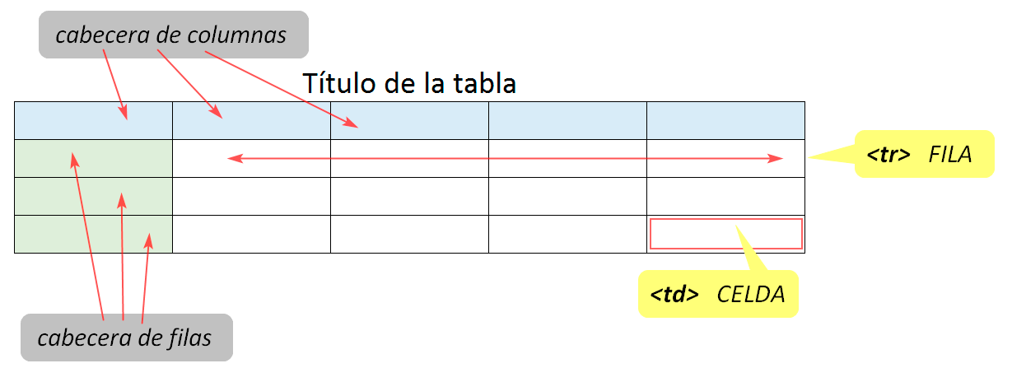
HTML: Tablas
No deben usarse para maquetar una página web → Flexbox y CSS Grid.
Útil para organizar y mostrar datos tabulares.

Slide 7
<table>
<!--FILA 1-->
<tr>
<th>Producto</th>
<th>Sección</th>
<th>Precio</th>
</tr>
<!--FILA 2-->
<tr>
<td>Yogures limón</td>
<td>Refrigerados</td>
<td>1.2 €</td>
</tr>
<!--FILA 3-->
<tr>
<td>Pack Croissants</td>
<td>Bollería</td>
<td>1 €</td>
</tr>
</table>
HTML: Tablas
<table> - Crea una tabla y encapsula su contenido
<tr> (Table Row) - Filas
<td> (Table Data) - Columnas
<th> (Table Header) - Título de cada columna
<col> Especifica propiedades columna
<caption> Leyenda tabla
/* Para visualizar las tablas es recomendable usar las siguientes propiedades de estilo: */
Table, td, th {
border: black 1px solid;
}
CSS
HTML

Slide 8
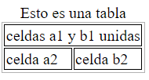
HTML: Tablas Avanzado
<table>
<caption align="top">Esto es una tabla</caption>
<tr>
<td colspan="2">celdas a1 y b1 unidas</td>
</tr>
<tr>
<td>celda a2</td>
<td>celda b2</td>
</tr>
</table>
Atributos colspan y rowspan de <td> y <th>
Es posible unir celdas contiguas.
colspan = cantidad de celdas unidas en horizontal.
rowspan = cantidad de celdas unidas en vertical.
HTML
Notes:
<caption align="top">Esto es una tabla</caption>

Slide 9
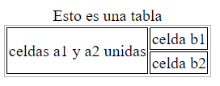
HTML: Tablas Avanzado
<table>
<caption>Esto es una tabla</caption>
<tr>
<td rowspan="2">celdas a1 y a2 unidas</td>
<td>celda b1</td>
</tr>
<tr>
<td>celda b2</td>
</tr>
</table>
Atributos colspan y rowspan de <td> y <th>
Es posible unir celdas contiguas.
colspan = cantidad de celdas unidas en horizontal.
rowspan = cantidad de celdas unidas en vertical.
HTML

Slide 10
Etiquetas multimedia
¿Deseas insertar un video, una imagen, un audio o un video de YouTube?
<img>
<video>
<audio>
<Iframe>

Slide 11
Etiquetas multimedia ( Ejemplo con <video> )
Atributos principales (ref):
  Video: controls, autoplay, muted, loop
  Source: src, type
  Track: kind, src, srclang, label, default
  Etiquetas
    <Video>
    <Source>
    <Track>
  Archivos VTT
<video controls>
<source src="mi_video.mp4" type="video/mp4" />
<track src="mi_video-subtitles-en.vtt" label="English captions" kind="captions" srclang="en" default>
<p> Este Navegador no soporta el elemento video. </p>
</video>
HTML

Slide 12
Etiquetas multimedia ( Ejemplo con <iframe> )
  ~“Marco dentro de un marco”
  Están desaconsejados por el W3C. → Seguridad, rendimiento.
  Permite insertar documentos, videos y medios interactivos dentro de cualquier página.
  Página web secundaria en tu página principal.
  Niveles ilimitados
Notes:
IFRAMES Desaconsejados:
El usuario debe entrar siempre por la página principal, donde se encuentra la declaración de marcos. Si accediese por otra página diferente se perdería elementos tales como la navegación (el uso más frecuente de los frames)
Al no cambiar la URL en las diversas páginas, el usuario no podrá añadir a sus favoritos secciones de la página
Los botones «anterior» y «siguiente» de los navegadores pueden no funcionar adecuadamente. Así mismo podemos dificultar el uso del Historial del Navegador.
Si el usuario desea imprimir la página podemos obtener resultados no deseados.
No podemos promocionar páginas interiores ya que necesitamos que los visitantes accedan por la página principal.

Slide 13
HTML: Formularios web
  Los formularios web son uno de los principales puntos de interacción entre un usuario y un sitio web o aplicación.
  Introducción de datos
  Elemento <form>
Entradas se crean principalmente con el elemento <input>
    campos de texto de una o varias líneas,
    cajas desplegables
    botones
    casillas de verificación
    botones de opción,

Slide 14
HTML: Formularios
<form> es un elemento contenedor con semántica al igual que <article> o <section>
  El Atributo action define la ubicación (URL) donde se envían los datos que el formulario ha recopilado cuando se validan.
  El atributo method define con qué método HTTP se envían los datos (generalmente get o post)
<form action="/pagina_que_recibe_datos" method="post">
</form>
HTML

Slide 15
HTML: Formularios
<form action="/pagina_que_recibe_datos" method="post">
<br>
<label for="name">Tu Nombre:</label>
<input type="text" id="name" name="user_name">
<br>
<label for="mail">Correo electrónico:</label>
<input type="email" id="mail" name="user_mail">
<br>
<label for="msg">Mensaje:</label>
<textarea id="msg" name="user_message"></textarea>
<br>
<button type="submit">Envíe su mensaje</button>
</form>
HTML

Slide 16


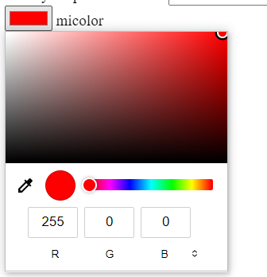
HTML: Formularios
Ejemplos input. Listado completo en https://developer.mozilla.org/en-US/docs/Web/HTML/Element/input
<label for="pass">Password (8 caracteres min):</label>
<input type="password" id="pass" name="password" minlength="8" required>
<label for="phone">Enter your phone number:</label>
<input type="tel" id="phone" name="phone" pattern="[0-9]{3}-[0-9]{3}-[0-9]{4}" required>
<input type="color" id="micolor" name="micolor" value="#ff0000">
<label for="micolor">micolor</label>

Slide 17
CSS: Pseudo-clases y pseudo-elementos avanzado
Diferencia sutil.
:pseudo-clases suelen hacer referencia al estado del elemento.
  :hover , :first-child , has() , :nth-child()
::pseudo-elementos suelen hacer referencia a determinadas partes de un elemento
  ::after , ::before , ::first-letter , ::first-line
Se pueden combinar:
/* la primera línea del primer elemento <p> que esté dentro de un elemento <article> */
article p:first-child::first-line {
font-size: 120%;
font-weight: bold;
}
CSS
Notes:
Ejercicio :hover

Slide 18
CSS: propiedad transform
transform: translate(120px, 50%);
transform: scale(2, 0.5);
transform: rotate(0.5turn);
transform: scale(0.5) translate(-100%)
CSS
Notes:
Ejercicio :hover

Slide 19
CSS: propiedad filter
filter: blur(5px);
filter: contrast(200%);
filter: grayscale(80%);
filter: hue-rotate(90deg);
filter: drop-shadow(16px 16px 20px red) inv
CSS
Notes:
Ejercicio :hover

